Slide 1
Network Engineer. Professional
otus.ru

Slide 2


Меня хорошо видно
& слышно?

Slide 3
Защита проекта Тема: Расширение сети передачи данных компании,организация вспомогательных сервисов для контроля сетевого оборудования
Кораблёв Валентин Александрович

Slide 4
План защиты
Цели проекта
Что планировалось
Используемые технологии
Что получилось
Схемы/архитектура
Выводы

Slide 5
Цели проекта
1. | Организовать отказоустойчивую сеть передачи данных компании
2. | Разобраться и интегрировать сервис «Source of Truth» - Netbox в существующую сеть
3. | Организовать мониторинг сети на базе Zabbix

Slide 6
Что планировалось
1. | В качестве источника использована существующая сеть передачи данных организации. Особенность данной сети заключается в том что она имеет один дублированный критический сервис(основной и резервный комплект) связь для которого организованна по средствам одного маршрутизатора с каждой стороны с настроенной статической маршрутизацией и одного физического канала связи . Необходимо организовать полноценную резервируемую, изолированную сеть передачи данных для данного сервиса.
2. | Так же компания имеет доступ в интернет и услуги облачной АТС. Изначально данные сервисы оператор связи предоставлял двумя разными сетями в двух разных vlan. Так же необходимо организовать отказоустойчивую сеть передачи данных, организовать стык с оператором связи по BGP.
3. | Перечисленные выше требования появились из-за расширения организации, появятся дополнительные коммутаторы, маршрутизаторы поэтому необходимо вести учет установленного оборудования,соединений,адресных пространств, а так же состояния оборудования. Для этих целей необходимо развернуть дополнительные сервисы — Netbox и систему мониторинга

Slide 7
Используемые технологии
1. | Протокол резервирования шлюза - VRRP
2. | Протоколы динамической маршрутизации — OSPF,EIGRP,BGP
3. | NAT
4. | RSTP
5. | Netbox+Slurpit+topology_views
6. | Zabbix

Slide 8
Лабороторный стенд Работа выполнялась в Oracle VirtualBox
Сеть NAT
VM EVE-NG
VM NETBOX+slurpIt
VM Zabbix

Slide 9
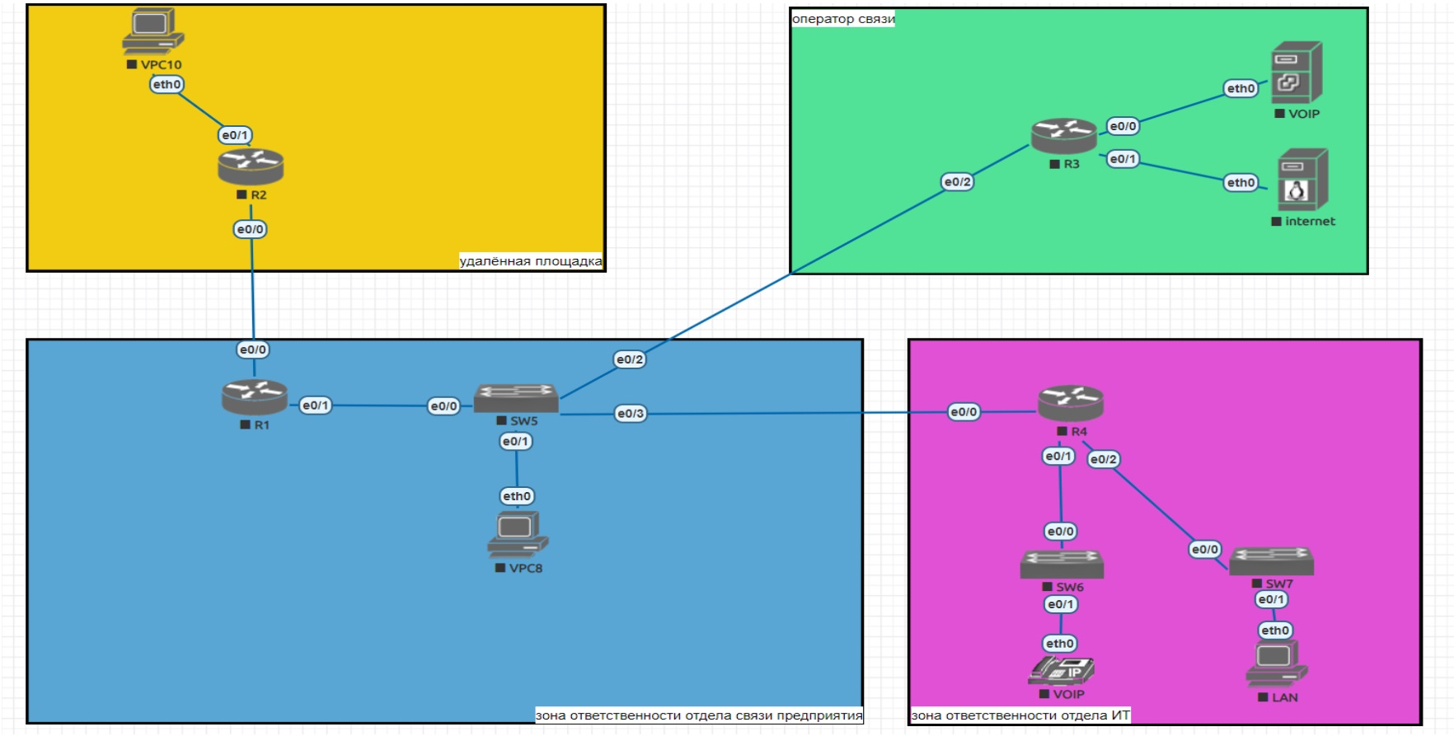
Первоначальная схема организация сети передачи данных компании

Slide 10
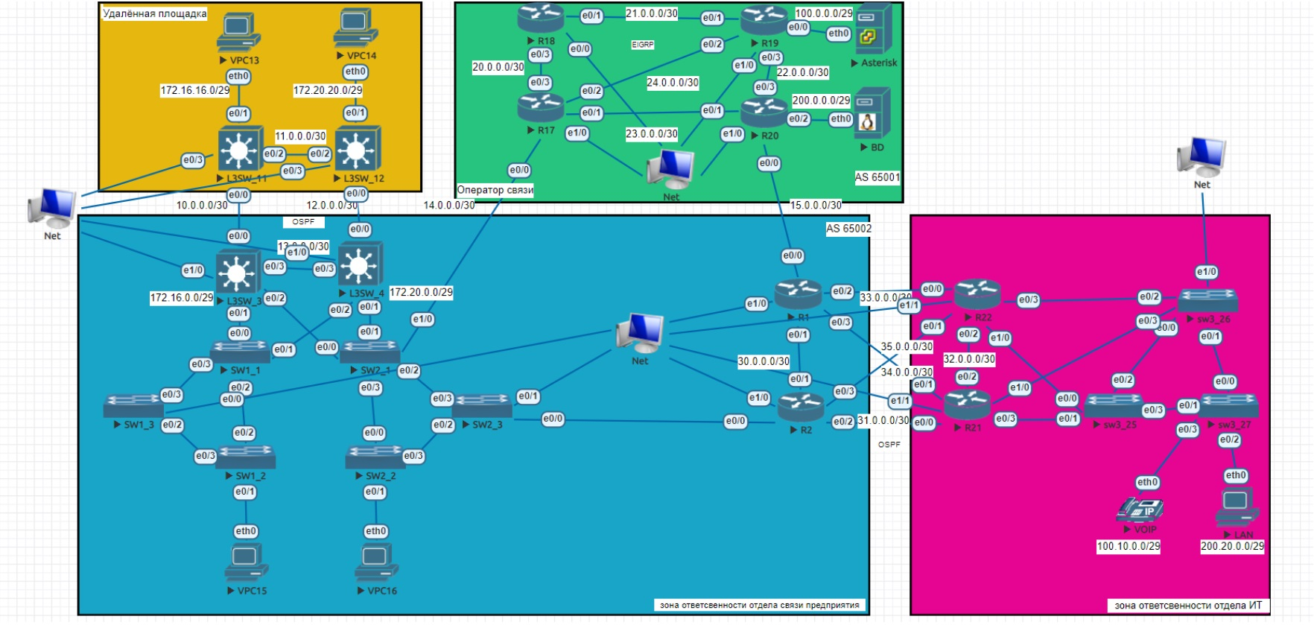
Организованная сеть передачи данных компании

Slide 11
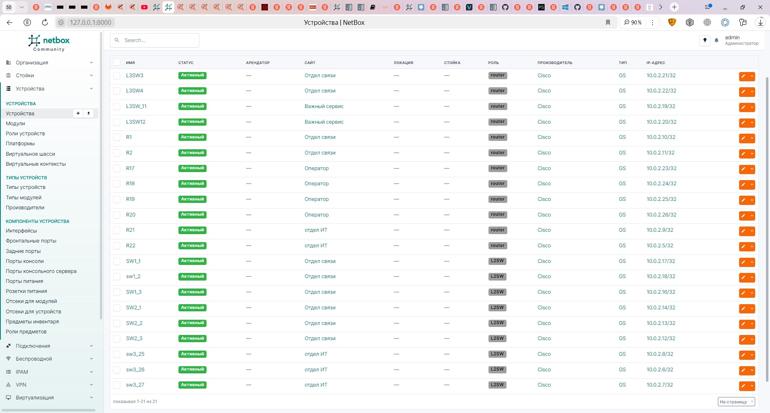
Все устройства с eve-ng в netbox

Slide 12
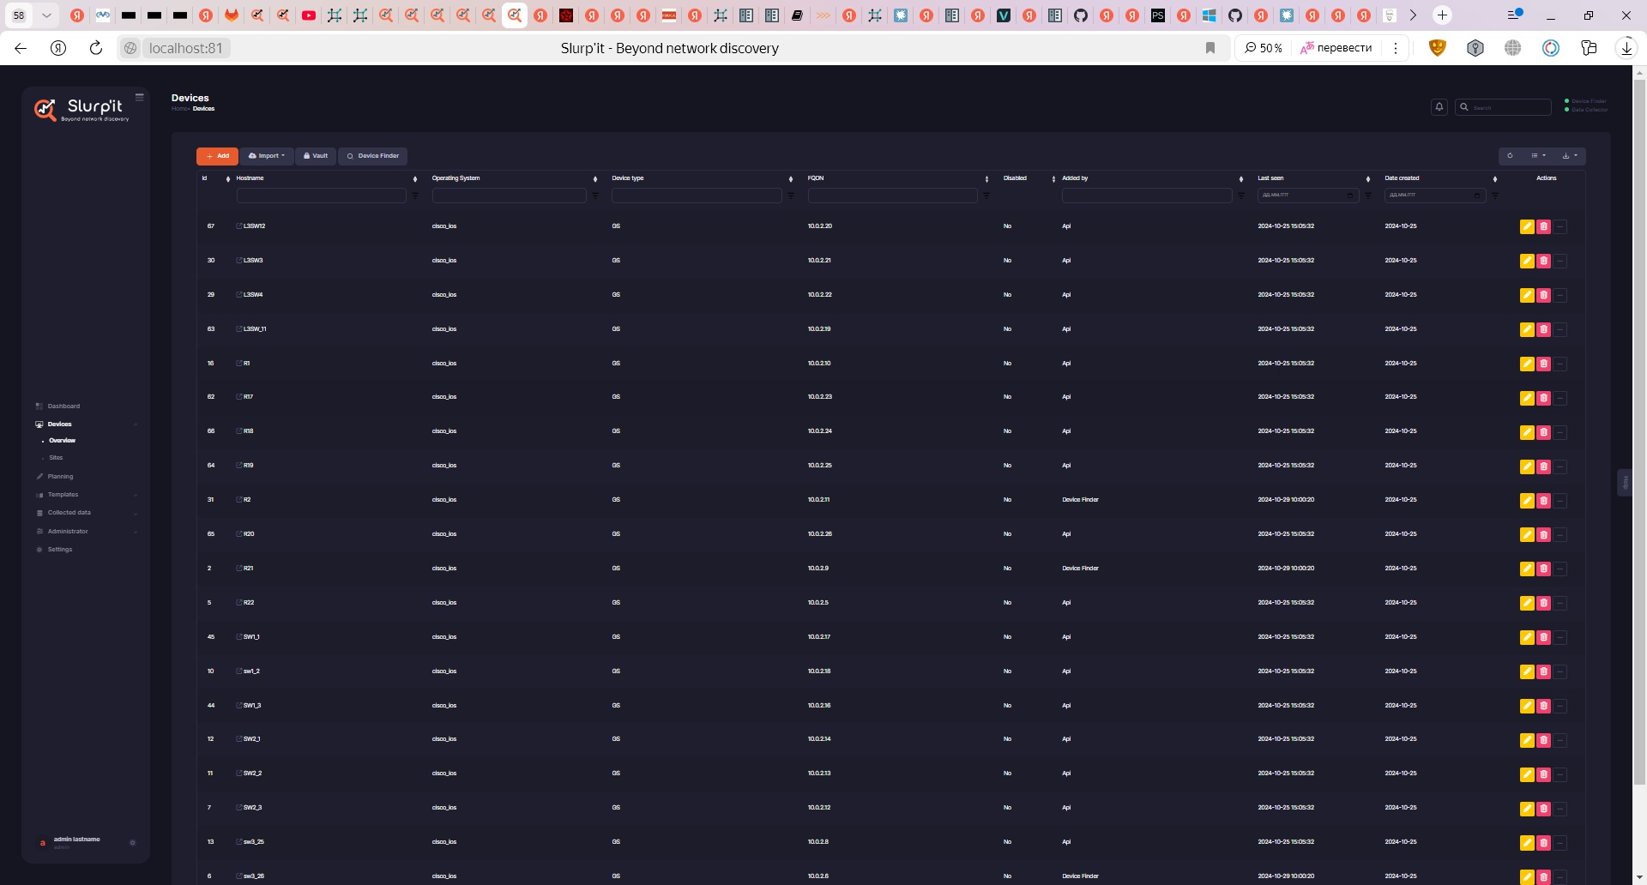
Slurpit — device auto-discovery service,собирает данные по snmp и передает в netbox.

Slide 13
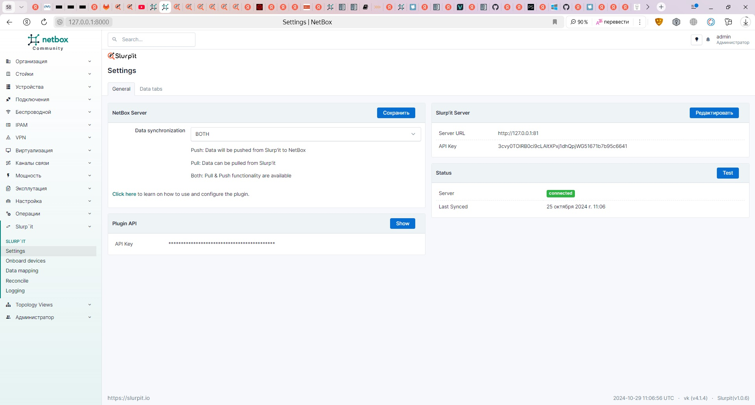
Интеграция slurpit и netbox

Slide 14
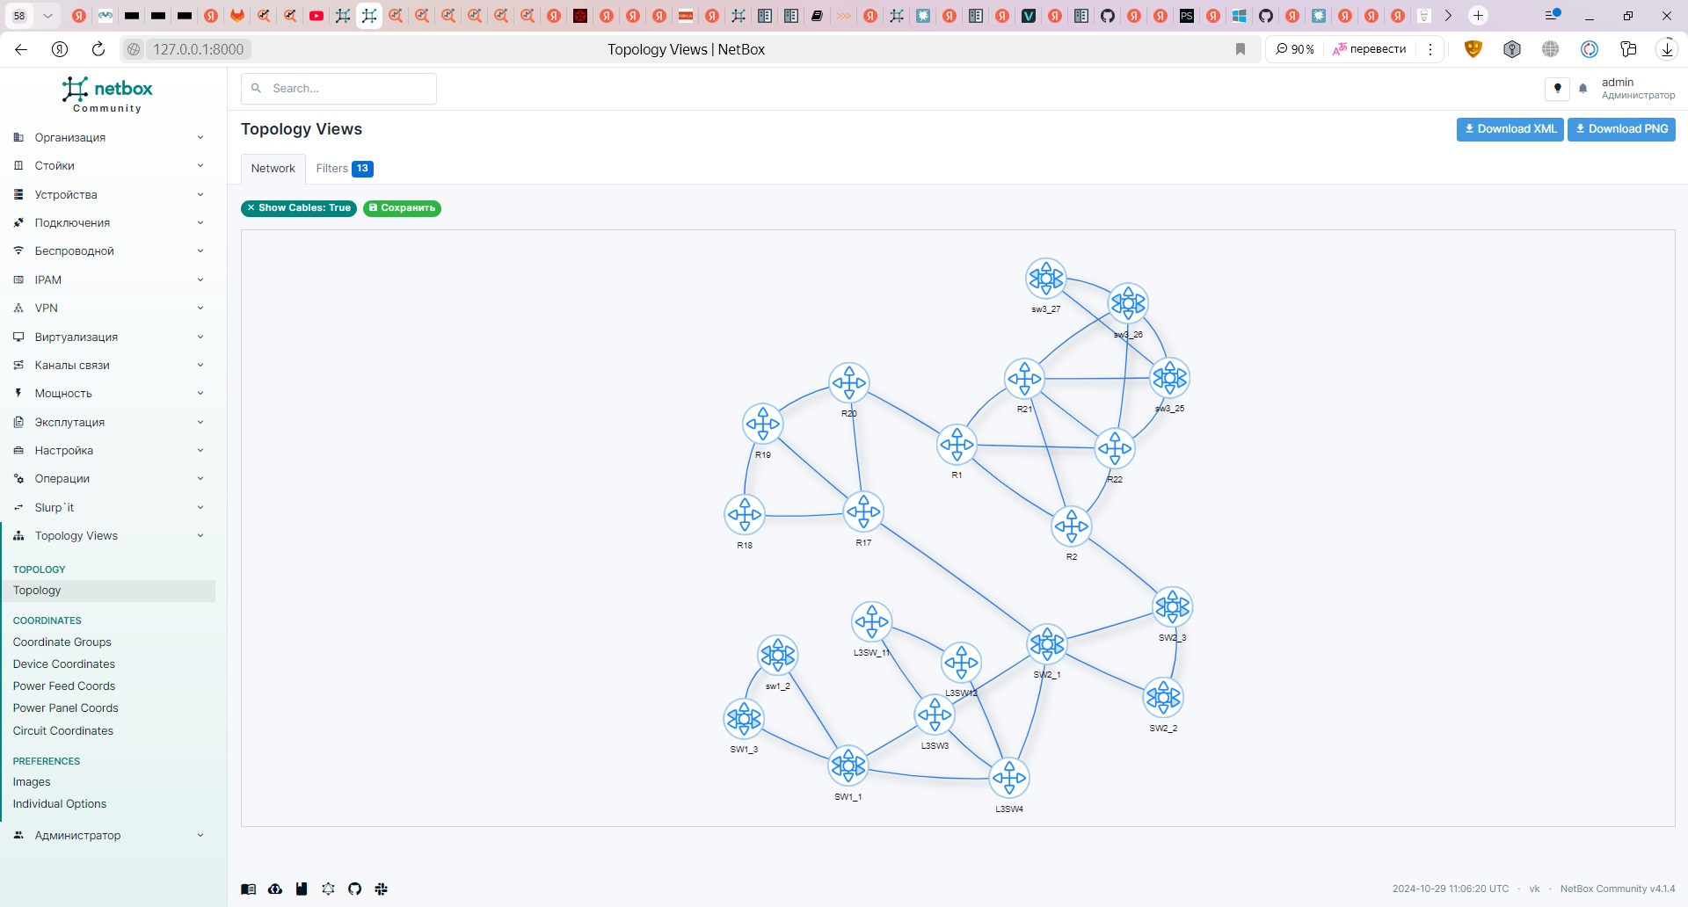
Topology-view - модуль для netbox,позволяющий отрисовывать соединения

Slide 15
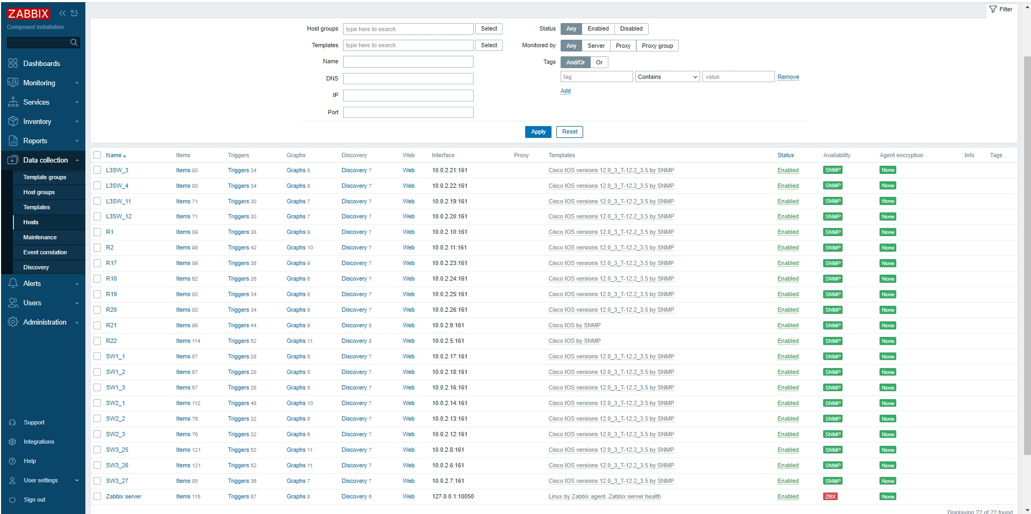
Все хосты заведены по SNMP в zabbix и мониторятся

Slide 16
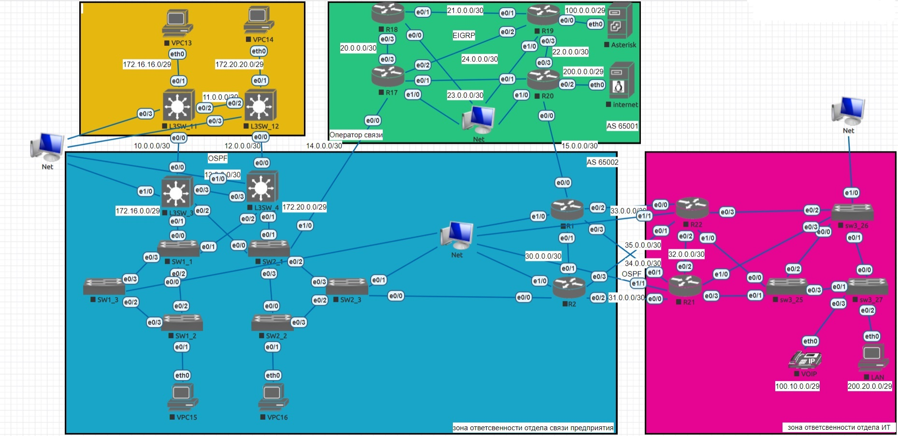
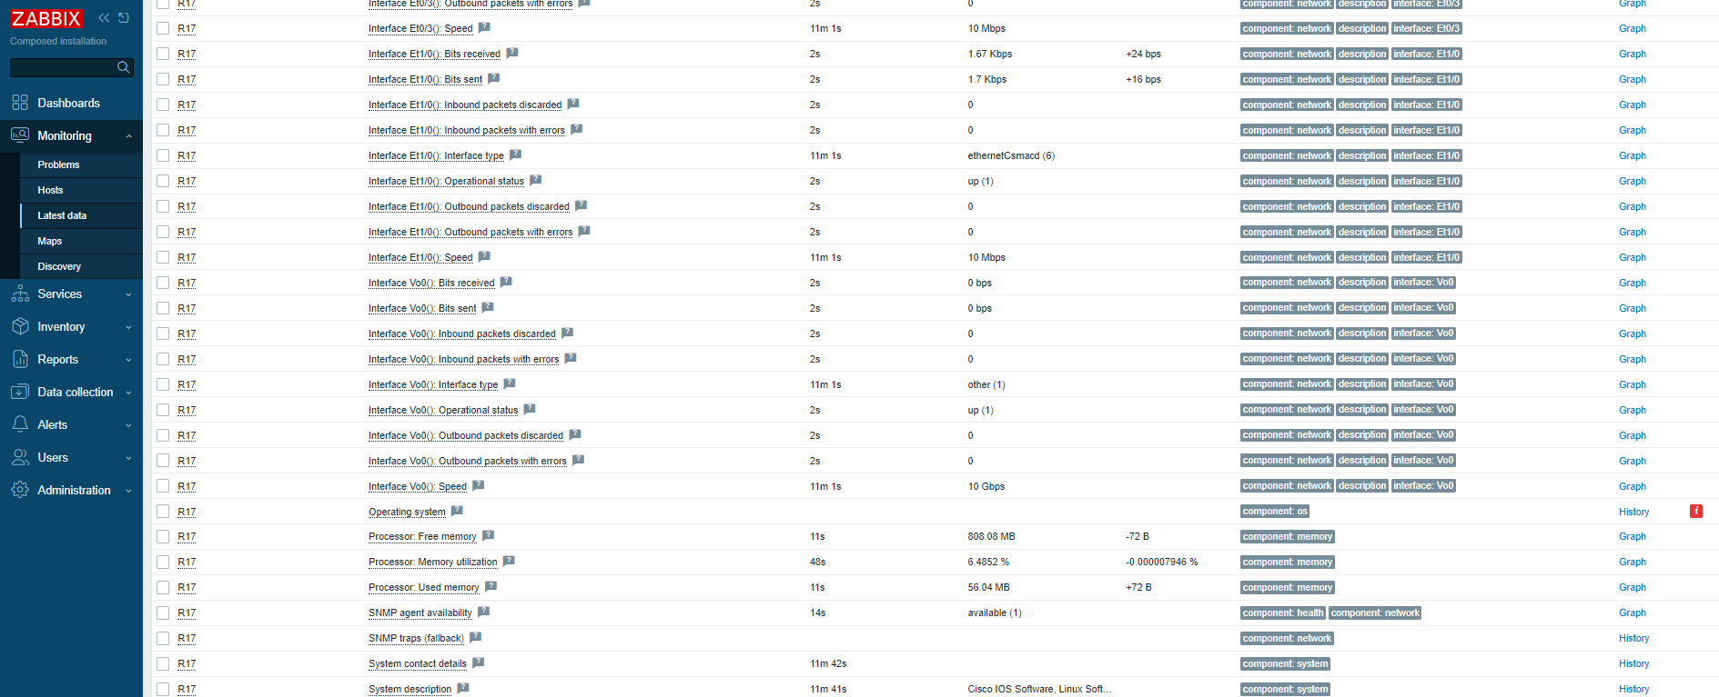
Что получилось
Все поставленные цели достигнуты

Slide 17
Выводы и планы по развитию
1. | Для более полного контроля за сетью необходимо хранить и обрабатывать логи оборудования централизованно, например стек Grafana+LOKI+rsyslog.
2. | Для большего разделения сегментов сетей можно резервный канал связи офисных нужд(интернет,VOIP) завести напрямую в маршрутизатор

Slide 18
Спасибо за внимание!

